Slide 1
第5章 二元关系

Slide 2
主要内容
5.1 Cartesian积
5.2 关系的概念与表示
5.3 关系的性质
5.4 逆关系和复合关系
5.5 关系的闭包
5.6 有序关系
5.7 相容关系与等价关系
5.8 关系数据库初步

Slide 3
5.1 Cartesian积（笛卡尔积）
定义5.1.1
  设a₁,a₂,…,a_{n}是n个元素, 其有序排列用〈a₁,a₂,…,a_{n}〉 表示，称为有序n元组，或简称为n元组。其中a_{i}称为它的第i个分量
  两个元素a₁、a₂组成的序列记作〈a₁,a₂〉, 称为二重(元)组或序偶。a₁和a₂分别称为二元组〈a₁,a₂〉的第一和第二个分量。
    〈a,b〉=〈c,d〉iff a=c且b=d。序偶、二元组
二元组中元素的次序是重要的
  例：〈 2,3〉≠〈3,2〉
〈a₁,a₂,…,a_{n}〉=〈b₁,b₂,…,b_{n}〉iff a_{i}=b_{i}, 1≤i≤n

Slide 4
笛卡尔积(Cartesian product)
定义5.1.2
  设n∈N， A₁,A₂,…,A_{n}是n个集合，它们的Cartesian积(直积，叉积)记为A₁×A₂×…×A_{n} ，定义为
  A₁×A₂×…×A_{n} = {〈a₁,a₂,…,a_{n}〉|a_{i}∈A_{i}∧1≤i≤n}
  对一切i, A_{i}=A时, A₁×A₂×…×A_{n} 可简记为A^{n}
显然A×B≠ B×A
若存在i, A_{i}=Φ, A₁×A₂×…×A_{n} =Φ
如果所有A_{i}(i=1,2,…,n)都是有限集合, 则
  |A₁×A₂×…×A_{n}|=|A₁|·|A₂|·|A₃|…｜A_{n}|

Slide 5
例
设A={a,b}, B={1,2,3}, C={p,q}, D={0}, E=Φ
(a) A×B=
{〈a,1〉,〈a,2〉,〈a,3〉,〈b,1〉,〈b,2〉,〈b,3〉}
(b) A×B ×C =
{〈a,1,p〉,〈a,1,q〉,〈a,2,p〉,〈a,2,q〉,〈a,3,p〉,〈a,3,q〉,〈b,1,p〉,〈b,1,q〉,〈b,2,p〉,〈b,2,q〉,〈b,3,p〉,〈b,3,q〉}
(c) C×D=
{〈p,0〉,〈q,0〉}
(d) D×(C²)=
D×{〈p,p〉,〈p,q〉,〈q,p〉,〈q,q〉}
={〈0,〈p,p〉〉,〈0,〈p,q〉〉,〈0,〈q,p〉〉,〈0,〈q,q〉〉}
{〈0, p,p〉,〈0, p,q 〉, 〈0, q,p 〉, 〈0, q,q 〉}
(e) D×C ×C =
(f) A×E=
Φ

Slide 6
定理5.1.1
  设A 、B和C是三个集合，若C≠Φ,则 A⊆B⇔A×C⊆B×C ⇔C×A⊆C×B
证明(1):必要性：
设A⊆B，求证 A×C⊆B×C
充分性：
设A×C⊆B×C ，求证A⊆B
任取<x,y>∈A×C
任取x∈A
则x∈A 且 y∈C
∃y₀∈C 使得<x, y₀ >∈ A× C
由A⊆B ，得
由A×C⊆B×C ，得
x∈B 且 y∈C
<x, y₀ >∈ B× C
即：
即：
<x,y>∈B×C
x∈B
所以A×C⊆B×C
所以A⊆B
综上有A⊆B⇔A×C⊆B×C

Slide 7
定理5.1.2
  设A、B、C、D为非空集合，则 A×B⊆C×D⇔A⊆C∧B⊆D
  证明：
  首先,由A×B⊆C×D 证明A⊆C∧B⊆D.
  任取x∈A，y∈B，所以
  x∈A∧y∈B
  ⇔<x,y>∈A×B
  ⇒<x,y>∈C×D (由A×B⊆C×D )
  ⇔x∈C∧y∈D 所以, A⊆C∧B⊆D.
  其次, 由A⊆C，B⊆D. 证明A×B⊆C×D
  任取<x,y>∈A×B
  <x,y>∈A×B ⇔ x∈A∧y∈B
  ⇒ x∈C∧y∈D (由A⊆C，B⊆D)
  ⇔<x,y>∈C×D 所以, A×B⊆C×D
  证毕.

Slide 8
定理5.1.3
  (1) A×(B∪C)=(A×B)∪(A×C)
  (2) (B∪C)× A=(B×A)∪(C×A)
  (3) A×(B∩C)=(A×B)∩(A×C)
  (4) (B∩C)×A =(B×A)∩(C×A)
  (5) A×(B-C)=(A×B)-(A×C)
  (6) (B-C)× A=(B×A)-(C×A)
  (7) A×(B⊕C)=(A×B) ⊕(A×C)
  (8) (B ⊕ C)× A=(B×A) ⊕(C×A)
证明(1) ：任取<x,y> ∈A×(B∪C)
  <x,y>∈A×(B∪C)
  ⇔x∈A ∧y∈B∪C ⇔x∈A ∧(y∈B∨y∈C)
  ⇔( x∈A ∧y∈B)∨(x∈A∧y∈C)
  ⇔<x,y>∈A×B∨<x,y>∈A×C
  ⇔<x,y>∈(A×B)∪(A×C)

Slide 9
笛卡尔积的应用
  令A₁={x|x是学号} A₂={x|x是姓名} A₃={男,女}
  A₄={x|x是出生日期} A₅={x|x是班级} A₆ ={x|x是籍贯}
    <001，王强，男，1981:02:16，计2001-1，辽宁> ∈A₁×A₂×A₃ ×A₄×A₅ ×A₆是学生档案数据库的一条信息
    学生的档案是A₁×A₂×A₃ ×A₄×A₅ ×A₆的一个子集
  令A={a,b,…,z}是英文字母表，英文单词可以看成n元组：
    at=<a,t>, boy=<b,o,y>, data=<d,a,t,a>, computer=<c,o,m,p,u,t,e,r>
    at∈A² ,boy∈A³,data∈A⁴,computer∈A⁸,…
    英文词典中的单词集合可以看成是 A∪A²∪…∪A^{n} 的一个子集

Slide 10
5.2 关系的概念与表示
关系
  一个非常普遍的概念
    数值的大于关系、整除关系，人类的父子关系、师生关系、同学关系
  例1
    A={a,b,c,d}是某乒乓球队的男队员集合，B={e,f,g}是女队员集合. A和B之间的混双配对关系：
    A×B={<x,y>|x∈A∧y∈B}={<a,e>,<a,f>,<a,g>,<b,e>,<b,f>,<b,g>,<c,e>,<c,f>,<c,g>,<d,e>,<d,f>,<d,g>}
  例2
    令Ａ={1,2,3,4}, A中元素间的≤关系R ：
    R={ <1,1>,<1,2>,<1,3>,<1,4>,<2,2>,<2,3>, <2,4>, <3,3>, <3,4>,<4,4>}⊆A×A

Slide 11
定义5.2.1关系
  如果A₁, A₂, …, A_{n}是集合，R⊆ A₁×A₂×…×A_{n} ，则称R是定义在A₁×A₂×…×A_{n}上的n元关系；若R =Φ，称R为A₁×A₂×…×A_{n}上的空关系；若R = A₁×A₂×…×A_{n} ，称R为A₁×A₂×…×A_{n}上的全关系
  如果 R⊆A^{n}，则称R是A上的n元关系
定义5.2.2 二元关系
  设A、Ｂ是集合，如果R ⊆A×B，则称R是一个从A到B的关系，记作： R ：A→B；若R⊆A² ，则称R是A上的二元关系
恒等关系
  A上的恒等关系I_{A}定义为：
    I_{A}⊆A×A，且I_{A} ={<x,x>|x∈A}
  例A={1,2,3}, 则I_{A} ={<1,1>,<2,2>,<3,3>}

Slide 12
思考
  若R和S都是关系，且R={<1,2>,<1,3>,<2,3>}， S={<1,2>,<1,3>,<2,3>}， R= S？
    错误
关系的相等
  R₁是A₁×A₂×…×A_{n}上的n元关系,R₂是B₁×B₂×…×B_{m}上的m元关系.那么R₁=R₂,当且仅当n=m,且对一切i,1≤i≤n,A_{i}=B_{i},并且R₁和R₂是相等的有序n元组集合

Slide 13
二元关系简称为关系
<x,y>∈R ⇔xRy
  也称之为x与y有R关系
中缀表示法
后缀表示法
<x,y>∉R ⇔xRy
  也称之为x与y没有R关系

Slide 14
关系的定义域与值域
定义5.2.3 设R ：A→B
  定义域(domain)：由所有<x,y>∈R的第一个分量组成的集合，称为R的定义域，记作dom R，即
dom R={x|∃y(<x,y>∈R)}
  值域(range)：由所有<x,y>∈R的第二个分量组成的集合，称为R的值域，记作ran R，即
ran R={y|∃x(<x,y>∈R)}
  例： A={1,2,3,4}, R⊆A×A，R={ <1,1>,<1,2>,<1,3>,<2,2>,<2,3>}
    dom R ={1,2}
    ran R={1,2,3}

Slide 15
例
R是实数集合， R上的几个关系
y
=
x²+y²=4
≤
x
≥

Slide 16
关系矩阵和关系图
关系矩阵
  有限集合之间的关系可以用矩阵表示
  便于用计算机来处理
  设A={a₁, a₂, …, a_{m}}，B={b₁, b₂, …, b_{n}}是有限集， R⊆A×B， A到B的二元关系R可用m×n阶矩阵表示：M_{R}=(r_{ij})_{m×n}，其中
1,如果a_{i}Rb_{j}
r_{ij}=
0,如a_{i}Rb_{j}
则称矩阵M_{R}=［r_{ij}］是R的关系矩阵

Slide 17
例
  A={a₁,a₂},B={b₁,b₂,b₃}
    R是A到B的关系，R={<a₁,b₁>,<a₂,b₁>,<a₁,b₃>,<a₂,b₂>}
b₁ b₂ b₃
a₁ 1 0 1
a₂ 1 1 0
1 0 1
1 1 0
M_{R}=
    S是B上的关系，S={<b₁,b₁>,<b₂,b₁>,<b₁,b₃>,<b₃,b₂>,<b₂,b₂>}
b₁ b₂ b₃
b₁ 1 0 1
b₂ 1 1 0
b₃ 0 1 0
1 0 1
1 1 0
0 1 0
M_{S}=

Slide 18
关系图
  有向图
  两种情况
    R⊆A×B
    R⊆A×A
  例：设A={1,2,3,4},B={a,b,c}
    R ⊆A×B，R={ <1,a>,<1,c>,<2,b>,<3,a>,<4,c>}
    S⊆A×A，S={ <1,1>,<1,4>,<2,3>,<3,1>,<3,4>,<4,1>,<4,2>}
A
B
1。
。
1。
。
2
a
G_{R}:
2。
G_{S} :
。
b
3。
。
4。
。
c
3
4。

Slide 19
关系的集合运算
关系就是集合
∩、∪、-、⊕和补运算对关系也适用
特别的
  R=(A×B)-R

Slide 20

思考题
设A和B分别是n元和m元有限集，则共有多少个不同的A到B的关系？
设A(和B)都是非空有限集，则A上的空关系、恒等关系和A上(A到B的)全关系的关系图和关系矩阵有何特点。
怎样通过关系图和关系矩阵求domR和ranR

Slide 21
5.3 关系的性质
最重要的一节
这里关系都是集合A上的关系
关系的性质主要有
  自反性
  反自反性
  对称性
  反对称性
  传递性
  反传递性

Slide 22
自反关系
定义5.3.1
  设R是A上的二元关系，如果对于∀x∈A都有<x,x>∈R (xRx)，则称R是A上的自反关系. 即
R是A上的自反关系⇔∀x(x∈A→xRx)
  例：A={1,2,3}
    R₁={<1,1>,<2,2>,<3,1>,<1,2>}
      不是自反关系
    R₂={<1,1>,<2,2>,<3,3>,<1,2>}
      自反关系
    空关系
      不是自反关系
    全关系、恒等关系
      自反关系

Slide 23
自反关系的特征
定理5.3.1 ：设R是集合A上的关系，则
R具有自反性 iff I_{A}⊆R
证明：必要性
∀x∈A，由R自反知 <x,x>∈R，∴ I_{A}⊆R
充分性
∀x∈A，由I_{A}的定义知<x,x>∈ I_{A} ， ∴ <x,x>∈R，
即R是自反的
自反关系的关系矩阵
  主对角线上的所有元素均为1
自反关系的关系图
  每个结点都有自环线

Slide 24
令A={1,2,3}，下列哪些关系是自反的
1。
1。
1。
1。
2。
。
2。
。
2。
。
2。
。
3
3
3
3
R₁
R₂
R₃
R₄
1。
1。
1。
1。
2。
。
2。
。
2。
。
2。
。
3
3
3
3
R₅
R₆
R₇
R₈

Slide 25
反自反关系
定义5.3.2
  设R是集合A上的关系，如果对于∀x∈A都有<x,x>∉R ，则称R为A上的反自反关系。即
R是A上的反自反关系⇔∀x(x∈A→<x,x>∉R)
  例： A={1,2,3}
    S₁={<1,1>,<2,2>,<3,1>,<1,2>}
      不是反自反关系
    S₂={<1,3>,<2,3>,<3,1>,<1,2>}
      反自反关系
    空关系
      反自反关系

Slide 26
反自反关系的特征
定理5.3.2 ：设R是集合A上的关系，则
R具有反自反性 iff I_{A}∩R=Φ
证明：必要性
∀x∈A，由R反自反知 <x,x>∉R，∴ I_{A}∩R=Φ
充分性
假设R不是反自反的，即存在x∈A， <x,x>∈ R ，则<x,x>∈ I_{A}∩R ，与I_{A}∩R=Φ矛盾
反自反关系的关系矩阵
  主对角线上的所有元素均为0
反自反关系的关系图
  每个结点都没有自环线

Slide 27
令A={1,2,3}，下列哪些关系是反自反的
1。
1。
1。
1。
2。
。
2。
。
2。
。
2。
。
3
3
3
3
R₁
R₂
R₃
R₄
1。
1。
1。
1。
2。
。
2。
。
2。
。
2。
。
3
3
3
3
R₅
R₆
R₇
R₈

Slide 28
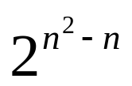
思考题
设A是n元有限集
  共有多少个A上的不同的自反关系？
  共有多少个A上的不同的反自反关系？
是否存在满足下列要求的关系，若有，请给出实例
  既自反又反自反
  既不自反又不反自反
空集上的空关系

Slide 29
对称关系
定义5.3.3
  设R是集合A上的关系，若对任何x, y∈A,只要有xRy,就必有yRx,则称R为A上的对称关系，即
R是A上的对称关系⇔∀x∀y(x∈A∧y∈A∧xRy →yRx)
例：
  邻居关系，朋友关系
  A={1,2,3}
    R={<1,2>,<2,1>,<1,3>,<3,1>,<1,1>}
    I_{A}
    空关系
    全关系

Slide 30
对称关系的特征
对称关系的关系矩阵
  根据主对角线对称
对称关系的关系图
  在两个不同的结点之间，若有边的话，则有方向相反的两条边（平行线）

Slide 31
令A={1,2,3}，下列哪些关系是对称的
1。
1。
1。
1。
2。
。
2。
。
2。
。
2。
。
3
3
3
3
R₁
R₂
R₃
R₄
1。
1。
1。
1。
2。
。
2。
。
2。
。
2。
。
3
3
3
3
R₅
R₆
R₇
R₈

Slide 32
反对称关系
定义5.3.4
  设R是集合A上的关系,若对∀x, y∈A,如果有xRy,和yRx,就有x=y,则称R为A上的反对称关系 ，即
R是A上的反对称关系⇔∀x∀y((x∈A∧y∈A∧xRy∧yRx)→x=y)
⇔∀x∀y((x∈A∧y∈A∧x≠y∧xRy)→y x)
R
例：A={1,2,3}
  R₁={<1,2>,<2,3>}
  R₂ ={<1,2>,<2,3>,<3,3>,<1,1>}
  I_{A}
  空关系

Slide 33
反对称关系的特征
反对称关系的关系矩阵
  以主对角线为对称的两个元素中最多有一个1
反对称关系的关系图
  两个不同的结点之间最多有一条边

Slide 34
令A={1,2,3}，下列哪些关系是反对称的
1。
1。
1。
1。
2。
。
2。
。
2。
。
2。
。
3
3
3
3
R₁
R₂
R₃
R₄
1。
1。
1。
1。
2。
。
2。
。
2。
。
2。
。
3
3
3
3
R₅
R₆
R₇
R₈

Slide 35
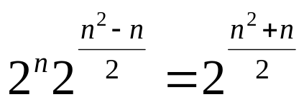
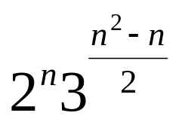

思考题
是否存在满足下列要求的关系，若有，请给出实例
  既对称又反对称
  既不对称又不反对称
设A是n元有限集
  共有多少个A上的不同的对称关系？
  共有多少个A上的不同的反对称关系？
  共有多少个A上不同的既对称又反对称的关系？
I_{A}

Slide 36
传递关系
定义5.3.5
  R是A上的关系，对∀x,y,z∈A,如果有xRy,和yRz,就有xRz,则称R为A上的传递关系，即
R是A上的传递关系⇔∀x∀y∀z((x∈A∧y∈A∧z∈A∧xRy∧yRz)→xRz)
例
  ≤，＜，⊆，⊂，=，⇒，⇔
  A={1,2,3,4}
    R₁={<4,1>,<2,1>}
    R₂={<4,1>,<1,3>,<4,3>,<2,1>,<2,3>}
    I_{A}
    空关系，全关系

Slide 37
传递关系的特征
传递关系的关系矩阵
  如果a_{ij}=1,且a_{jk}=1,则a_{ik}=1
传递关系的关系图
  如果有边<a,b>,<b,c>,则也有边<a,c>

Slide 38
令A={1,2,3}，下列哪些关系是传递的
1。
1。
1。
1。
2。
。
2。
。
2。
。
2。
。
3
3
3
3
R₁
R₂
R₃
R₄
1。
1。
1。
1。
2。
。
2。
。
2。
。
2。
。
3
3
3
3
R₅
R₆
R₇
R₈

Slide 39
反传递关系
定义5.3.6
  R是A上的关系，对∀x,y,z∈A,如果有xRy,和yRz,就有<x,z>∉R,则称R为A上的反传递关系，即
R是A上的反传递关系⇔∀x∀y∀z((x∈A∧y∈A∧z∈A∧xRy∧yRz)→x z)
R
例
  A={1,2,3,4}
    R₁={<4,1>,<2,1>}
    R₂={<4,1>,<1,3>,<2,1>}
    空关系

Slide 40
练习
设R是集合A上的一个自反关系,求证：R是对称和传递的，iff 若<a,b>,<a,c> ∈ R,则<b,c> ∈ R
证明：必要性: 已知R是对称和传递的，
设<a,b>∈R ，<a,c>∈R，(要证明 <b,c>∈R )
因为R对称
故<b,a>∈R,又R 是传递的，且<a,c>∈R
得<b,c>∈R
充分性: 已知∀a,b,c∈A，若<a,b>，<a,c> ∈ R,则<b,c> ∈ R
先证R对称： ∀ <a,b>∈R，(要证明 <b,a>∈R )
因为R是自反的,所以<a,a>∈R，
由<a,b>∈R且<a,a>∈R，根据已知条件得<b,a>∈R ，
即R是对称的
再证R传递： ∀a,b,c∈A 设 <a,b>∈R，<b,c>∈R (要证明<a,c>∈R )
由R对称,得<b,a>∈R ，
由<b,a>∈R且<b,c>∈R，根据已知条件得<a,c>∈R
所以R是传递的

Slide 41
从下列各题给出的备选答案中选出正确的答案，并将其代号填入题后面的括号内。
  (1) 设A={0,1,2,3}，A上的关系R={<0,0>,<0,2>,<1,1>,<1,3>,<2,2>,<2,0>,<3,1>}，则R是
A.自反的 B. 对称的 C. 反对称的 D. 可传递的 ( )
  (2) 设R是整数集I上的关系，定义为当且仅当|i₁-i₂|≤10时 ，i₁Ri₂，则R是
A.自反的 B. 对称的 C. 反对称的 D. 可传递的 ( )
B
A B

Slide 42
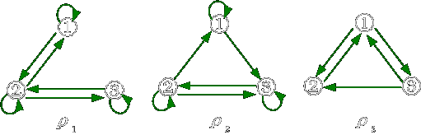
下图给出了{1,2,3}上三个关系的关系图，试对每一个图所表示的关系的性质作出判别，并将选中的性质的代号填入相应的括号内
A. 自反的 B. 对称的 C. 反对称的 D. 传递的 E. 反自反
则ρ₁是（ ）
则ρ₂是（ ）
则ρ₃是（ ）
A﹑B
A
E

Slide 43
思考题
关系的性质对于集合运算是否保持封闭？即自反（反自反、对称、反对称、传递）关系的交、并、差、对称差及补关系是否仍是自反（反自反、对称、反对称、传递）的？
R₁,R₂
R₁∩R₂
R₁∪R₂
R₁-R₂
R₁⊕R₂
~ R₁
自反
自反
自反
不自反
不自反
不自反
反自反
反自反
反自反
反自反
反自反
不反自反
对称
对称
对称
对称
对称
对称
反对称
反对称
不反对称
反对称
不反对称
不反对称
传递
传递
不传递
不传递
不传递
不传递

Slide 44
5.4 逆关系和复合关系
定义5.4.1 逆关系
  设R是从A到B的二元关系,关系R的逆(或叫R的逆关系)记为R⁻¹(R^{c}),是一从B到A的二元关系,定义如下:
  R⁻¹={<y,x>|<x,y>∈R}
例
  I上的关系“<”的逆是“>”
  集合族上的关系⊆的逆是关系⊇ 
  空关系的逆是空关系
  (A×B) ⁻¹ =B×A
  I_{A} ⁻¹ = I_{A}
  R={<1,2>,<2,3>,<3,4>,<4,5>}
    R⁻¹={<2,1>,<3,2>,<4,3>,<5,4>}

Slide 45
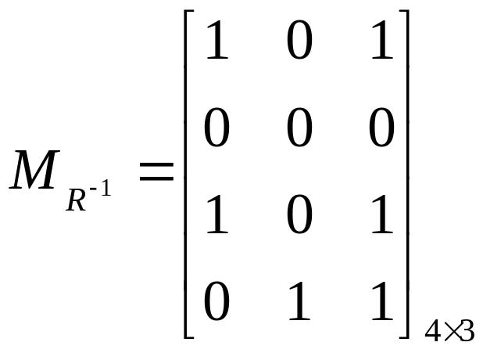
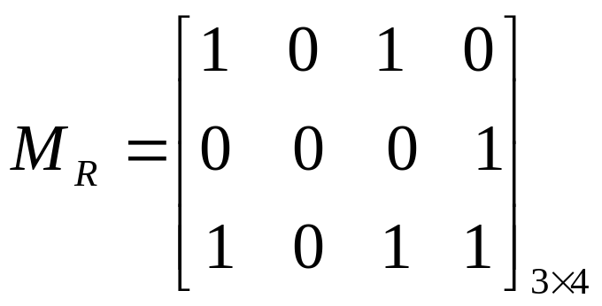
逆关系的关系图和关系矩阵
R⁻¹的关系图
  将R关系图的所有边的方向颠倒
R⁻¹的矩阵
  R矩阵的转置：M=(M_{R})^{T}

Slide 46

定理5.4.1 设R, S都是从A到B的关系,那么下列各式成立:
  (R⁻¹)⁻¹=R
  R⊆S iff R⁻¹⊆S⁻¹
  R=S iff R⁻¹=S⁻¹
  (R∪S)⁻¹ = R⁻¹ ∪S⁻¹
  (R∩S)⁻¹ = R⁻¹ ∩S⁻¹
  (R-S)⁻¹ = R⁻¹ -S⁻¹
  (R⊕S)⁻¹ = R⁻¹⊕ S⁻¹

Slide 47
定理5.4.2 R是A上关系，则
⑴ R是对称的，当且仅当 R⁻¹ =R
⑵ R是反对称的，当且仅当 R∩R⁻¹ ⊆I_{A}
证明：⑴ 充分性，已知 R⁻¹ =R (证明R对称)
任取x,y∈A 设<x,y>∈R,则<y,x>∈R⁻¹,而R⁻¹ =R
即有<y,x>∈R ，所以R对称
必要性，已知R对称，(证明R⁻¹ =R)
先证R⁻¹⊆R，任取<y,x>∈R⁻¹,则<x,y>∈R,又R对称
所以有<y,x>∈R，所以R⁻¹⊆R。
再证R⊆ R⁻¹，任取<x,y>∈R, 因R对称，所以有
<y,x>∈R，则<x,y>∈R^{C}, 所以R⊆R⁻¹。
综上R⁻¹ =R

Slide 48
证明⑵ 充分性，已知R∩R⁻¹⊆I_{A}，(证明R反对称)
任取x,y∈A 设<x,y>∈R 且<y,x>∈R，
则<x,y>∈R 且 <x,y>∈R⁻¹，
所以<x,y>∈R∩R⁻¹ ，因为R∩R⁻¹⊆I_{A}
所以<x,y>∈ I_{A} ，即x=y
所以R反对称
必要性，已知R反对称，(证明R∩R⁻¹ ⊆ I_{A})
任取<x,y>∈R∩R⁻¹
则<x,y>∈R 且 <x,y>∈R⁻¹
即<x,y>∈R 且 <y,x>∈R
因为R反对称，所以x=y
即<x,y>∈I_{A} 所以R∩R⁻¹ ⊆I_{A}

Slide 49
复合关系
定义5.4.2
  设R是从A到B的关系， S是从B到C的关系，则R和S的复合关系是从A到C的关系，用 (R°S)表示，可简记为RS，定义为：
R ° S ={<x,z>|x∈A∧z∈C∧∃y(y∈B∧<x,y>∈R∧<y,z>∈S)}
  例
    R兄妹关系，S母子关系， R□S舅舅和外甥关系
    A={1,2,3,4},B={2,3,4},C={1,2,3}, R是A到B的关系;S是B到C的关系
      R={<x,y>｜x+y=6}={<2,4>,<3,3>,<4,2>}
      S={<y,z>｜y-z=1}={<2,1>,<3,2>,<4,3>}
      R ⋅ S={<2,3>,<3,2>,<4,1>}

Slide 50

练习
A={1,2,3} B={1,2,3.4} C={1,2,3,4,5}
R⊆A×B S⊆B×C
R={<1,2>,<2,3>,<2,4>,<3,1>}
S={<1,2>,<2,1>,<2,3>,<3,4>,<4,2>,<4,5>} 求
R ⋅ S
={<1,1>,<1,3>,<2,4>,<2,2>,<2,5>,<3,2>}
R
S
A
B
C
A
C
1。
。
。
1。
。
1
1
1
2。
。
。
2。
。
2
2
2
3。
3。
。
。
。
3
3
3
4
。
。
。
4
4
。
。
5
5

Slide 51
设A={1,2,3,4,5},R和S都是A上二元关系.如果
R={<1,2>,<3,4>,<2,2>},S={<4,2>,<2,5>,<3,1>,<1,3>}
求R·S，S·R ，(R·S)·R ，R·(S·R) ，R·R ，S·S
  R·S={<1,5>,<3,2>,<2,5>}
  S·R={<4,2>,<3,2>,<1,4>}
  (R·S)·R={<3,2>}
  R·(S·R)={<3,2>}
  R·R={<1,2>,<2,2>}
  S·S={<4,5>,<3,3>,<1,1>}
不满足交换律
满足结合律？

Slide 52
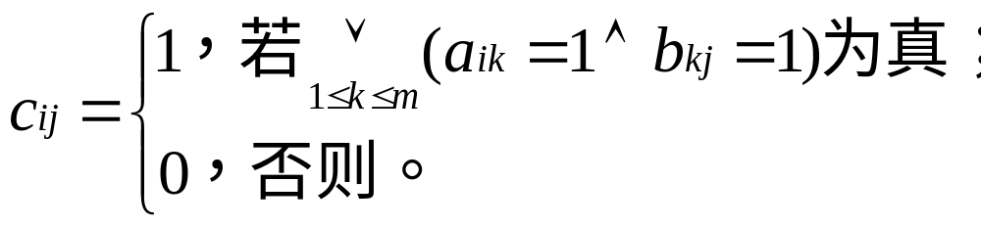
复合关系的矩阵表达
为了讨论复合关系的关系矩阵，引入０/１矩阵的复合运算
定义5.4.3 设M_{R}=［a_{ij}］是n×m的０/１矩阵, M_{S}=［b_{ij}］是m×p的０/１矩阵.则M_{R·S}=［c_{ij}］=M_{R}·M_{S},这里
∧是逻辑乘,∨是逻辑加

Slide 53
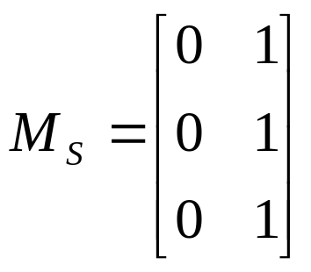
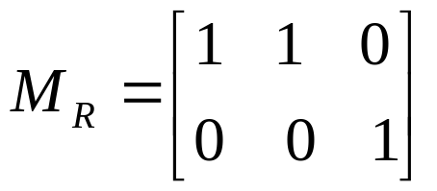
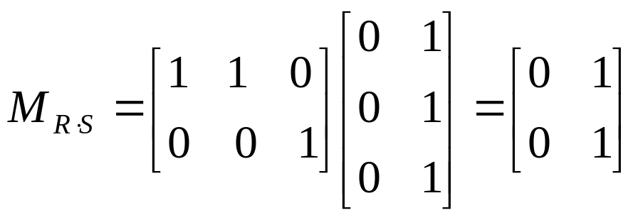
定理5.4.3 设A={a₁, a₂, … a_{n}}, B={b₁, b₂, … b_{m}}, C={c₁, c₂, … c_{p}}, R是从A到B的关系， S是从B到C的关系。则M_{R·S}=M_{R}·M_{S}
例：设 X={1,2}, Y={a,b,c}, Z={α,β}, R是X到Y的关系， S是Y到Z的关系， R={<1,a>,<1,b>,<2,c>}, S={<a,β>,<b,β>,<c,β>},则

Slide 54
关系复合运算的性质
定理5.4.4
  设R是A到B的二元关系,I_{A},I_{B}分别是A和B上的相等关系,则
I_{A}·R=R·I_{B}=R
例：令A={1,2,3}, B={a,b,c,d}
R
I_{B}
I_{A}
R
A
B
B
A
A
B
1。
a
。
。
1。
1。
。
a
a
2。
b
。
2。
2。
。
。
b
b
3。
c
3。
3。
。
。
c
c
。
。
。
。
d
d
d

Slide 55
定理5.4.5
  设R₁是从A到B的关系,R₂和R₃是从B到C的关系,R₄是从C到D的关系,则
  若R₂⊆R₃ 那么 R₁R₂⊆R₁R₃且 R₂R₄⊆R₃R₄
  R₁(R₂∪R₃)=R₁R₂∪R₁R₃
  (R₂∪R₃)R₄=R₂R₄∪R₃R₄
  R₁(R₂∩R₃)⊆R₁R₂∩R₁R₃
  (R₂∩R₃)R₄⊆R₂R₄∩R₃R₄
  (R₁R₂)⁻¹=R₂⁻¹R₁⁻¹

Slide 56
证明(1) ∀<a,c>∈ R₁R₂
则∃b，b ∈B使得 aR₁b 且 bR₂c
∵ R₂ ⊆ R₃ ∴ bR₃c
即<a,c>∈ R₁R₃
∴ R₁R₂ ⊆ R₁R₃
类似可证R₂R₄ ⊆ R₃R₄

Slide 57
证明(2) 任取<a,c>∈R₁(R₂∪R₃)
⇔ ∃b(b∈B∧<a,b>∈R₁∧<b,c>∈R₂∪R₃)
⇔∃b(b∈B∧<a,b>∈R₁∧(<b,c>∈R₂∨<b,c>∈R₃))
⇔∃b((b∈B∧<a,b>∈R₁∧<b,c>∈R₂)∨
(b∈B∧<a,b>∈R₁∧<b,c>∈R₃))
⇔∃b(b∈B∧<a,b>∈R₁∧<b,c>∈R₂)∨
∃b(b∈B∧<a,b>∈R₁∧<b,c>∈R₃)
⇔<a,c>∈R₁R₂∨<a,c>∈R₁R₃
⇔<a,c>∈(R₁R₂)∪(R₁R₃)
所以R₁(R₂∪R₃)=(R₁R₂)∪(R₁R₃)

Slide 58
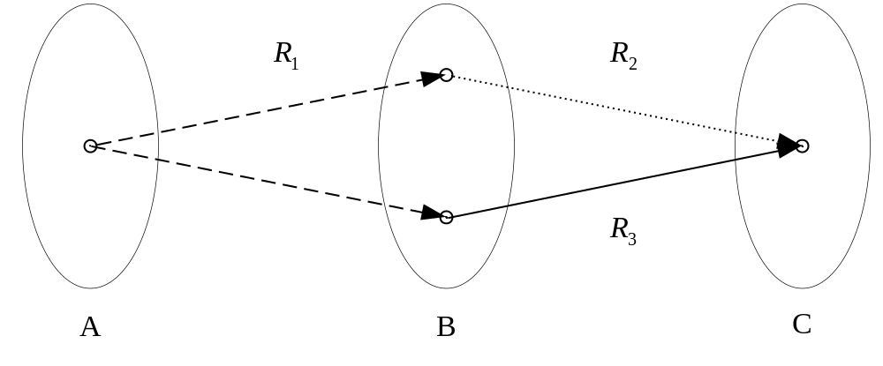
证明(4) 任取<a,c>∈R₁ (R₂∩R₃)
⇔ ∃b(b∈B∧<a,b>∈R₁∧<b,c>∈R₂∩ R₃)
⇔∃b(b∈B∧<a,b>∈R₁∧(<b,c>∈R₂∧<b,c>∈ R₃))
⇔∃b((b∈B∧<a,b>∈R₁∧<b,c>∈R₂) ∧
(b∈B∧<a,b>∈R₁∧<b,c>∈ R₃))
⇒∃b(b∈B∧<a,b>∈R₁∧<b,c>∈R₂)∧
∃b(b∈B∧<a,b>∈R₁∧<b,c>∈ R₃)
⇔<a,c>∈R₁R₂ ∧<a,c>∈R₁ R₃
⇔<a,c>∈(R₁R₂)∩(R₁R₃)
所以 R₁ (R₂∩ R₃)⊆(R₁R₂)∩(R₁R₃)

Slide 59
定理5.4.6
  设R₁和R₂是由A到B的关系， S₁和S₂是由B到C的关系，若 R₁ ⊆ R₂ , S₁ ⊆ S₂ ,则 R₁S₁ ⊆ R₂S₂
定理5.4.7
  设R₁是从A到B的关系,R₂是从B到C的关系,R₃是从C到D的关系,则
  (R₁R₂)R₃=R₁(R₂R₃) (复合运算满足结合律)
证明：∀<a,d>∈R₁ (R₂ R₃)
⇔∃b(b∈B∧<a,b>∈ R₁ ∧<b,d>∈ R₂ R₃)
⇔∃b(b∈B∧<a,b>∈ R₁ ∧∃c(c∈C∧<b,c>∈ R₂ ∧<c,d>∈ R₃))
⇔∃b∃c(b∈B∧<a,b>∈ R₁ ∧(c∈C∧<b,c>∈ R₂ ∧<c,d>∈ R₃))
⇔∃c∃b(c∈C∧(b∈B∧<a,b>∈ R₁ ∧<b,c>∈ R₂ ∧<c,d>∈ R₃))
⇔∃c (c∈C∧∃b(b∈B∧<a,b>∈ R₁ ∧<b,c>∈ R₂)∧<c,d>∈ R₃)
⇔∃c (c∈C∧<a,c>∈ R₁ R₂)∧<c,d>∈ R₃)
⇔<a,d>∈(R₁ R₂) R₃

Slide 60
关系R的幂
当R是A上的一个关系时,R可与自身合成任意次而形成A上的一个新关系，即
RR=R²， R²R=RR² =R³，…
定义5.4.4
  设R是集合A上的二元关系,n∈N,那么R的n次幂记为R^{n},定义如下:
(1) R⁰ =I_{A}
(2) R^{n}=R^{n-1}·R
定理5.4.8 设R是A上的关系, m,n ∈Z,那么
  (1) (R^{n})⁻¹=(R⁻¹) ^{n}
  (2) R^{m}·R^{n}=R^{m+n}
  (3) (R^{m})^{n}=R^{mn}

Slide 61
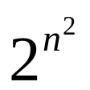
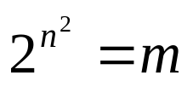
定理5.4.9 设R是n元有限集A上的关系,那么∃s,t∈Z，使R^{s}=R^{t}而 0≤s＜t≤
证明：为方便起见，记
因为总共只有m个定义在n元有限集A上的不同的关系，所以
以下m+1个R的方幂
R⁰, R¹, R²,…, R^{m}
之中，必有相同者。所以存在s和t， 0≤s＜t≤m 使 R^{s}=R^{t}
鸽巢原理（抽屉原则）

Slide 62
定理5.4.10
  设R是集合A上的一个二元关系.若∃s,t∈Z, s＜t,使R^{s}=R^{t}.记p=t-s,那么
(a) 对所有i∈Z, R^{s+i}=R^{t+i}
(b) 对所有k,i ∈Z, R^{s+kp+i}=R^{s+i}
(c) 对任意q∈Z,皆有R^{q}∈{R⁰,R¹,R²,…,R^{t-1}}
证明(a)：i. i=0时，R^{s}=R^{t}
ii. 设i=n时，R^{s+n}=R^{t+n}
则i=n+1时，R^{s+n+1}=R^{s+n}R=R^{t+n}R=R^{t+n+1}
得证

Slide 63
证明(b)： i. i=0时，证明R^{s+kp}=R^{s}
k=0时， R^{s}=R^{s}
设k=m时，R^{s+mp}=R^{s}
则k=m +1时，
R^{s+(m+1)p}=R^{s+mp}R^{p}=R^{s}R^{p}=R^{s+p}=R^{s+t-s}=R^{t}=R^{s}
ii. 设i=n时，R^{s+kp+n}=R^{s+n}
则i=n+1时，
R^{s+kp+n+1}=R^{s+kp+n}R=R^{s+n}R=R^{s+n+1}
得证

Slide 64
证明(c)：只需证q ≥ t时, R^{q}∈S
由q ≥ t ≥ s, 必存在i,j∈Z使得q=s+ip+j (0≤j≤p-1)
因为 i. q=t时，t=s+1*p+0 =s+t-s
ii. 设q=n时，存在i,j使得n=s+ip+j (0≤j≤p-1)
则q=n+1时, n+1=s+ip+j +1, 分两种情况讨论
情况1: j<p-1, 则i和j +1就是要求的两个数
情况2: j=p-1, 则j+1=p， n+1=s+(i+1)p+0, 即i+1和0是要求的两个数
总之，存在i,j∈Z使得q=s+ip+j (0≤j≤p-1)
由(b)知R^{q}=R^{s+ip+j}=R^{s+j} 且j≤p-1，则
s+j ≤ s+p-1= s+t-s-1= t-1即
R^{q}=R^{s+j} ∈{R⁰,R¹,R²,…,R^{t-1}}

Slide 65
定理5.4.11 设R是集合A上的关系，则
  R是传递的 iff R²⊆R
  R是反传递的 iff R²∩R=Φ
证明1：必要性 ∀<x,y>∈ R²
∃t, 使得xRt 且 tRy
又R是传递的，所以xRy，即R²⊆R
充分性 ∀ x,y,z ∈ A,
若xRy 且 yRz，则<x,z>∈ R²
∵ R²⊆R ，∴ <x,z>∈ R， 即R是传递的

Slide 66
例
设A={a,b,c,d},R={<a,b>,<c,b>,<b,c>,<c,d>}
  求R⁰, R², R³, R⁴
  R⁰={<a,a>,<b,b>,<c,c>,<d,d>}
  R²={<a,c>,<b,b>,<b,d>,<c,c>}
  R³={<a,b>,<a,d>,<b,c>,<c,b>,<c,d>}
  R⁴={<a,c>,<b,b>,<b,d>,<c,c>}
R⁴=R²,根据定理3.2―5(c)
  对∀n∈N, R^{n}∈{R⁰,R¹,R²,R³}
  易证R⁵=R³,R⁶=R⁴=R²
  用归纳法可得R^{2n+1}=R³和R^{2n}=R² (n≥1)

Slide 67
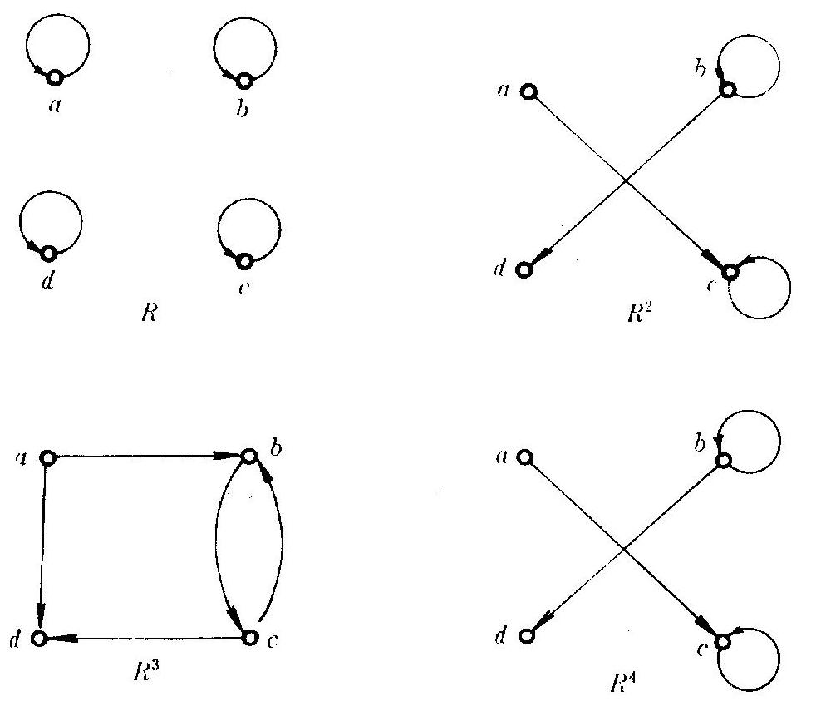

Slide 68
思考题
关系的性质对于复合运算和逆是否保持封闭？即自反（反自反、对称、反对称、传递）关系的复合关系和逆关系是否仍是自反（反自反、对称、反对称、传递）的？
R₁,R₂
R₁⋅R₂
R₁⁻¹
自反
自反
自反
反自反
不反自反
反自反
对称
不对称
对称
反对称
不反对称
反对称
传递
不传递
传递

Slide 69
5.5 关系的闭包
例
1。
2。
。
3
1。
1。
1。
2。
。
2。
。
2。
。
3
3
3

Slide 70
定义5.5.1 设R是A上的二元关系, 若有A上的关系R′,满足：
  R⊆R’
  R’是自反的(对称的、传递的)
  对于任何A上自反(对称、传递)的关系R”, 如果R⊆R”, 就有R’⊆R”
则称R’是R的自反(对称、传递)闭包。记作r(R)、(s(R) 、t(R)) (reflexive、 symmetric、transitive)
R的自反(对称,传递)闭包是包含R并且具有自反(对称,传递)性质的最小关系

Slide 71
闭包的性质
定理5.5.1 设R是集合A上的二元关系
  R是自反的当且仅当r(R)=R
  R是对称的当且仅当s(R)=R
  R是传递的当且仅当t(R)=R
  证明(a)：充分性显然
  必要性：由闭包的定义R⊆r(R)
  又R⊆R ，且R是自反的
  根据闭包的极小性，有r(R )⊆R
  则r(R) =R

Slide 72
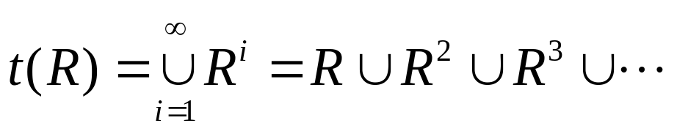
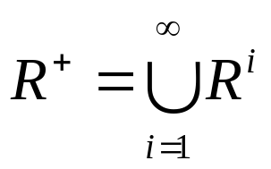
闭包的计算
定理5.5.2 设R是非空集A的关系,则
  r(R)=R∪I_{A}
  s(R)=R∪R⁻¹
证明(1): 设R′ =R∪ I_{A}.
显然, R′是自反的，且R′⊇ R.
假设R″是A上的自反关系且R″ ⊇ R.
因R″是自反的,所以R″ ⊇ I_{A},又R″ ⊇ R,
所以R″ ⊇ R∪ I_{A} =R′
所以,R′=r(R). 证毕

Slide 73
证明(2): 设R′ =R∪ R⁻¹
(i) 显然R⊆ R′
(ii) 又 (R∪ R⁻¹ ) ⁻¹ = R⁻¹ ∪ R= R∪ R⁻¹
∴ R′是对称的
(iii)假设R″是A上的对称关系且R ⊆ R″
则 R⁻¹ ⊆ R″⁻¹
∴ R′ =R∪ R⁻¹ ⊆ R″
综上， s(R)= R′=R∪R⁻¹

Slide 74
证明(3):令R’= R∪R²∪R³∪...,
（只需证明t(R)⊆ R’ 且 R’ ⊆ t(R)）
(i) 先证t(R)⊆ R’ (利用闭包的极小性)
显然 R⊆ R’
(再证明R’是传递的)
∀x,y,z∈A, 设有<x,y>∈R’, <y,z>∈R’,
由R’定义得必存在整数i, j使得
<x,y>∈R^{i} , <y,z>∈R^{j} , 则
<x,z>∈R^{i+j}⊆R’, 所以<x,z>∈R’, ∴R’传递
由闭包的极小性可得t(R)⊆ R’
(ii) 再证 R’⊆t(R)
∵R⊆t(R) ∴ R²⊆t²(R) ⊆t(R)
则R³ = R²R ⊆t²(R)t(R) ⊆t² (R) ⊆t(R) …
这个过程可以一直进行下去，即得R^{i}⊆t(R)
∴ R’⊆t(R)
综合(i)(ii) R’=t(R)

Slide 75
例
整数集合I上的关系＜的自反闭包是≤,对称闭包是关系≠,传递闭包是关系＜自身
整数集合I上的关系≤的自反闭包是自身,对称闭包是全域关系,传递闭包是自身
≠的自反闭包是全域关系,对称闭包是≠,≠的传递闭包是全域关系
空关系的自反闭包是恒等关系,对称闭包和传递闭包是自身
设R是I上的关系,xRy当且仅当y=x+1,那么t(R)是关系＜

Slide 76
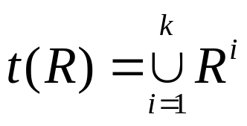
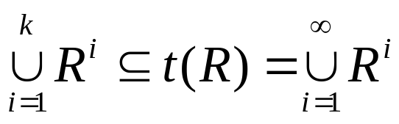
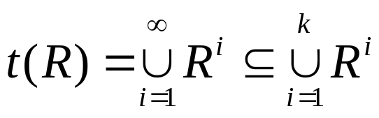
定理5.5.3 设R是n元有限集A上的关系,则存在自然数k≤n，使得
证明：显然
只需证
∀a,b∈A, 若<a,b>∈t(R), 则存在自然数p使得<a,b>∈R^{p},
即存在序列x₁,x₂,…,x_{p-1}满足
aRx₁, x₁Rx₂,…, x_{p-1}Rb
若满足上述条件的最小p值大于n，则由于A是有限集，
∴必存在s,t使得 x_{s}=x_{t} ，其中0≤s <t<p，
因此可得到 aRx₁, x₁Rx₂,…, x_{s}Rx_{t+1} , …,x_{p-1}Rb
即<a,b>∈R^{p-(t-s)}, 与p是最小的假设矛盾

Slide 77
例
A={1,2,3}， A上关系R₁,R₂,R₃,如下：
  R₁={<1,2>,<1.3>,<3,2>}
  R₂ ={<1,2>,<2.3>,<3,1>}
  R₃ ={<1,2>,<2.3>,<3,3>}
求它们的传递闭包
  解：(1) R₁² ={<1,2>} R₁³ =Φ
  t(R)= R₁∪ R₁² ∪ R₁³= R₁
  (2) R₂² ={<1,3>,<2,1>,<3,2>}
  R₂³ ={<1,1>,<2,2>,<3,3>} =I_{A}
R₂⁴ = R₂³
t(R)= R₂∪ R₂² ∪ R₂³

Slide 78
闭包的性质
定理5.5.4
  设R和S都是集合A上的关系且R⊆S ，则
  r(R)⊆r(S)
  s(R)⊆s(S)
  t(R)⊆t(S)
证明(a)：显然r(S)是自反的，
且R⊆S ⊆ r(S)，
由闭包的极小性可知r(R)⊆r(S)

Slide 79
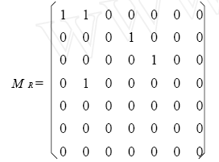
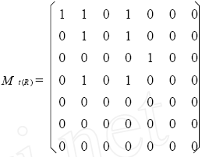
闭包的应用
例：传递闭包在语法分析中的应用
  设有一字母表V = {A ,B , C,D , e, d , f }. 假设文法G 为(1)A →A f ; (2)B →D d e; (3)C →e; (4)A →B ;(5)B →D e; (6)D →B f
  R 为定义在V 上的二元关系, (x _{i}, x _{j} ) ∈R 表示从x _{i} 出发用一条规则推出一串字符, 使其第一个字母恰好为x _{j}
  t(R): 每个字母连续使用文法可能推出的头字符.

Slide 80
定理5.5.5
  如果R是自反的,那么s(R)和t(R)都是自反的
  如果R是对称的,那么r(R)和t(R)都是对称的
  如果R是传递的,那么r(R)是传递的
证明(c)：证明R是传递的,那么r(R) 是传递的
r²(R) =(R∪I_{A})²=(R∪I_{A}) (R∪I_{A})
= R²∪R ∪R ∪I_{A}
= R ∪I_{A} (∵ R是传递的，∴ R² ⊆R)
= r(R)
∴ r(R) 是传递的

Slide 81
定理5.5.6 设R是集合A上的二元关系,那么
  rs(R)=sr(R)
  rt(R)=tr(R)
  st(R)⊆ts(R)
  证明(a)：∵ R⊆s(R) ∴r(R)⊆rs(R)，sr(R)⊆srs(R)
  ∵ rs(R)是对称的（定理5.5.5）
  ∴ srs(R)= rs(R)
  即得sr(R)⊆rs(R) 同理可证rs(R)⊆sr(R)
  ∴ sr(R)=rs(R)
通常将t(R) 记成R⁺， tr(R)记成R*，即
∞
∪R^{i}
  t(R)= R⁺=R∪R²∪...∪R^{n}∪…=
  tr(R)=rt(R) =R*= R⁰∪R∪R²∪...∪R^{n}∪…=
i=1
∞
∪R^{i}
i=0

Slide 82
5.6 有序关系
常遇到的重要关系
例
  数值的≤、＜、≥、＞关系
  集合的⊆、⊂关系
  图书馆的图书按书名的字母次序排序
  词典中的字(词)的排序
  计算机中文件按文件名排序
  程序按语句次序执行…….

Slide 83
偏序关系
定义5.6.1
  如果集合A上的二元关系R是自反的,反对称的和传递的,那么称R为A上的偏序关系,或称半序关系称序偶<A,R>为偏序集
通常，把偏序关系R记作≤,如果<a,b>∈≤,则记作a≤b,读作“a小于等于b”
注意：定义中的“≤”不是指普通中的实数中的大小关系的≤,而是一般的偏序关系

Slide 84
例
设集合A＝{a,b,c},A上的关系
R＝{<a,a>,<a,b>,<a,c>,<b,b>,<b,c>,<c,c>},判断R是否是偏序关系。
设A是非零自然数集,D_{A}是A上的整除关系,判断D_{A}是否是偏序关系
设A是一个集合，则集合的“包含”关系是否是其幂集上的偏序关系
（是）
（是）
（是）

Slide 85
例
A={1,2,4,6}
1。
。
6
2。
。
4

Slide 86
拟序关系
定义5.6.2
  如果集合A上的二元关系R是反自反的和传递的,那么称R为A上的拟序关系, 称序偶<A,R>为拟序集（严格偏序）
通常，把拟序关系R记作＜,如果<a,b>∈＜,则记作a＜b,读作“a小于b”
例
  实数集合中的＜是拟序关系
  集合的⊂是拟序关系

Slide 87
定理5.6.1 拟序关系是反对称的
  证明：设R是A上的拟序关系
  假设R不是反对称的，则
  ∃x,y∈A, x≠y, xRy且yRx，
  由R的传递性得xRx，与R反自反矛盾
  ∴ R反对称
定理5.6.2 在集合A上,
  如果R是一拟序关系,那么r(R)=R∪I_{A}是偏序关系
  如果R是一偏序关系,那么R- I_{A}是拟序关系

Slide 88
全序集
定义5.6.3 可比较
  设<A,≤>是偏序集， a,b∈A ,如果a≤b或b≤a有一式成立，便称a和b是可比较的
定义5.6.4 全序集
  线序集
  在偏序集<A,≤>中.如果∀a,b∈A, a，b均可比较.那么≤叫做A上的线序关系(或全序关系),这时的序偶<A,≤>叫做线序集或全序集、链.
1。
。
8
2。
。
4
８。
４。
２。
１。

Slide 89
哈斯图(Hasse)
描述偏序集的关系图,可以简化为哈斯图
简化规则
  用小圆圈代表元素
  如果x≤y,并且x≠y,则将代表y的小圆圈画在代表x的小圆圈的上方
  若x≤y ，且在A中不存在任何其它元素z，使得x≤z, z≤y ( x是y的直接前辈，或y是x的直接后裔)，则有一条由x到y的连线

Slide 90
直接前辈/直接后裔
定义5.6.5
  设<A,≤>是偏序集， a,b∈A(a≠b) ,如果a≤b且不存在c∈A(c≠a,b)使得
  a≤c和c≤b
  同时成立。则称a是b的直接前辈(元素)，或称b是a的直接后裔(元素)。

Slide 91
例
1。
。
1。
。
6
8
2。
。
2。
。
4
4
８。
4。
6。
４。
２。
２。
１。
１。

Slide 92
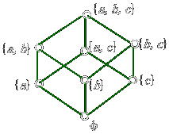
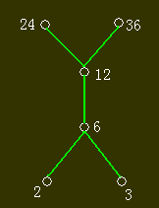
练习
设A={a,b,c}，则“⊆”关系是ρ(A)上的偏序关系，则(ρ(A),R⊆)是偏序集,画出其哈斯图
设A ={2,3,6,12,24,36},画出<A,整除>的哈斯图

Slide 93
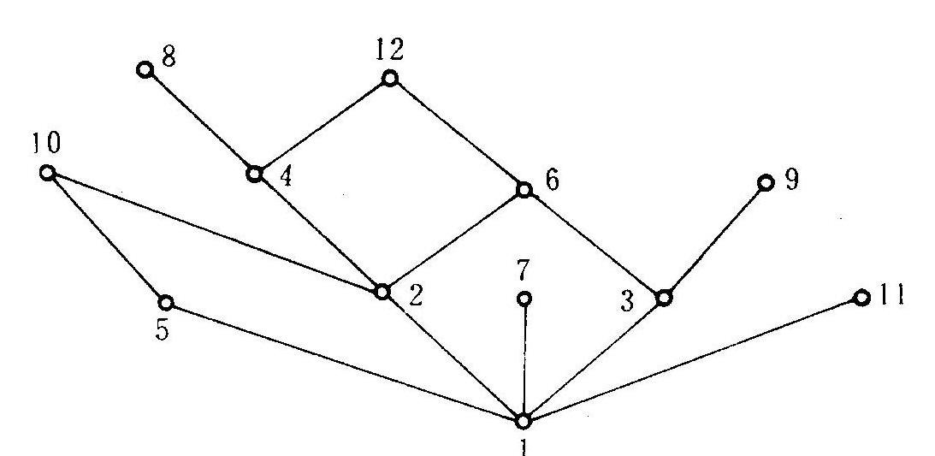
A={1,2,…,12},<A,整除>的哈斯图

Slide 94
偏序集中的重要元素
定义5.6.6 极小元与极大元：设<A,≤>是一偏序集合,B是A的非空子集
  若存在元素b∈B,使得B中没有元素x满足x≠b且x≤b,则称b为B的一个极小元
  若存在元素b∈B,使得B中没有元素x满足x≠b且b≤x,则称b为B的一个极大元
定义5.6.7 最小元与最大元：设<A,≤>是一偏序集合,B是A的非空子集
  如存在元素b∈B,使得∀x∈B,均有b≤x,则称b为B的最小元
  如存在元素b∈B,使得∀x∈B,均有x≤b,则称b为B的最大元

Slide 95
例
h
i
设<A; ≤>的哈斯图如下所示：讨论当B取相应集合时，其最大元,最小元,极大元,极小元
e
f
g
c
d
a
b
B
极小元
极大元
最小元
最大元
{a,b}
a,b
a,b
无
无
{a,b,c}
a,b
c
无
c

Slide 96
h
i
e
f
g
c
d
a
b
B
极小元
极大元
最小元
最大元
{a,b,c,d}
a,b
c,d
无
无
{b,c,d,f}
b
f
b
f
{a,c,f,i}
a
i
a
i

Slide 97
几点说明
对于有限集，极大(小)元总是存在的
最大(小)元可能不存在
极大(小)元未必是最大(小)元
极大(小)元未必是唯一的
如果B存在最大(小)元x,则x就是B的极大(小)元
孤立点则又是极大元,也是极小元

Slide 98
定理5.6.3
  设<A,≤>是一偏序集，且B⊆A,如果B有最大(最小)元，那么它是唯一的
证明：假设a和b都是B的最大元,
那么a≤b和b≤a.
则a=b
(≤是反对称性的)
类似可证最小元的唯一性

Slide 99
定义5.6.8 上界与下界，上确界与下确界：
设<A,≤>是一偏序集,B是A的子集
  如存在a∈A,使得∀x∈B,均有x≤a,则称B有上界，并称a为B的一个上界(Upper Bound )
  如存在a∈A,使得∀x∈B,均有a≤x,则称B有下界，并称a为B的一个下界(Lower Bound )
  若a是B的上界，并且对B的每一个上界a’皆有a≤ a’，则称 a是B的上确界 (最小上界，Least Upper Bound )，记作lub
  若a是B的下界，并且对B的每一个下界a’皆有 a’≤ a，则称 a是B的下确界 (最大下界 ，Greatest Lower Bound ) ，记作glb

Slide 100
h
i
e
f
g
c
d
a
b
B
上界
下界
上确界
下确界
{a,b}
c,d,e,f,g,h,i
无
无
无
{a,b,c}
c,e,f,h,i
无
c
无

Slide 101
h
i
e
f
g
c
d
a
b
B
上界
下界
上确界
下确界
{a,b,c,d}
f, h,i
无
f
无
{b,c,d,f}
f,h,i
b
f
b
{a,c,f,i}
i
a
i
a

Slide 102
练习
24。
36。
12。
给定一偏序关系的Hasse图
６。
２。
３。
１。
B
极小元
极大元
最小元
最大元
上界
上确界
下界
下确界
{2,3}
2,3
2,3
无
无
6,12,24,36
6
1
1
{1,2,3}
1
2,3
1
无
6,12,24,36
6
1
1
{6,12,24}
1,2,3,6
6
24
6
24
24
24
6
A
1
24,36
1
无
无
无
1
1

Slide 103
良序集
定义5.6.9
  设<A,≤>是一偏序集,且A的每一非空子集B都有最小元, 则称<A,≤>为良序集
定理5.6.4 设<A,≤>是一偏序集，则<A,≤>是良序集的充分必要条件为：
  ≤是上的全序关系；
  A的每个非空子集都有极小元

Slide 104
思考题
证明或用反例否定下列命题
  每一个偏序关系的逆都是偏序关系
  每一个拟序关系的逆都是拟序关系
  每一个全序关系的逆都是全序关系
  每一个良序关系的逆都是良序关系

Slide 105
有序关系与拓扑排序
有序关系形式化了排序、顺序或排列这个集合的元素的直觉概念
有序关系的关系图可对应一个有向无环图(DAG)
在图论中，DAG的顶点组成的序列，当且仅当满足下列条件时，称为该图的一个拓扑排序(Topological sorting)
  每个顶点出现且只出现一次；
  若A在序列中排在B的前面，则在图中不存在从B到A的路径

Slide 106
有序关系与拓扑排序
拓扑排序是对DAG的顶点的一种排序，它使得如果存在一条从顶点A到顶点B的路径，那么在排序中B出现在A的后面
DAG经常用于说明事件发生的先后次序
  将DAG的每一个顶点对应一个事件，图中存在从A指向B的边表示事件A是事件B的一个前提条件。这样组成的图叫做AOV（Activity on Vertex）网。对AOV网进行拓扑排序，每一个排序结果表示一种可行的做事的先后顺序

Slide 107
有序关系与拓扑排序
例：早晨穿衣的过程
undershort
socks
watch
pants
shoes
belt
shirt
tie
jacket
socks
undershort
pants
shoes
watch
shirt
belt
tie
jacket

Slide 108
有序关系与拓扑排序
DAG拓扑排序算法
  开始时，置图G₁=G，q为空序列；
  如果图G₁是空图，则拓扑排序完成，算法结束，得到的序列q就是图G的一个拓扑排序；
  在图G₁中找到一个没有入边（即入度为0）的顶点v，将v放到序列q的最后（这样的顶点v必定存在，否则图G₁必定有圈；因为图G有圈，故不是DAG）；
  从图G₁中删去顶点v以及所有与顶点v相连的边e（通过将与v邻接的所有顶点的入度减1来实现），得到新的图G₁，转到第二步

Slide 109
5.7 相容关系与等价关系
定义5.7.1 相容关系
  如果集合A上的关系R是自反的和对称的,那么称R是相容关系。若aRb，则称a,b是相容的；否则称a,b不相容
  例
    全关系
    恒等关系
    非空集合之间的“相交不为空”关系
    日常生活中的“同班同学”关系

Slide 110
相容关系的简化关系矩阵和关系图
相容关系关系矩阵的特点
  关系矩阵的主对角线元素都是１
  矩阵对称
  可将矩阵用梯形(三角矩阵)表示
相容关系关系图的特点
  每个结点都有自环线
  任两个相容的元素对应的结点间的连线都成对出现
  不画自环线，并且把每对有向线改为一条无向边

Slide 111
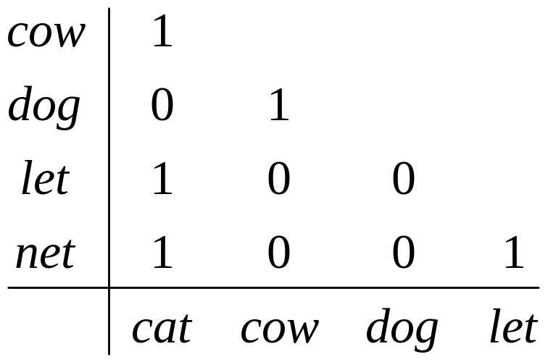
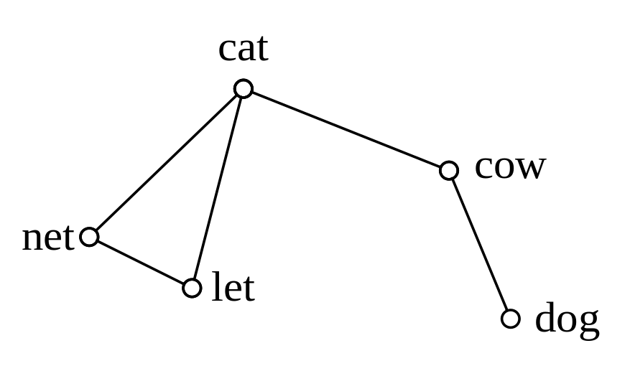
相容关系的简化关系矩阵和关系图
例5.7.1：
  设A是由五个英文单词组成的集合：A={cat, cow, dog, let, net}，定义A上的关系为： xRy iff x和y中含有相同的字母，则R是A上的相容关系

Slide 112
相容类
定义5.7.2
  设R是非空集合A上的相容关系， S⊆A ，如果对于S中的任意元素a和b皆有aRb ，则称S为一个关于R的相容类。
定义5.7.3
  设R是非空集合A上的相容关系， S是一个关于R的相容类。若S不真包含在任何其它的相容类中，则称S是关于R的一个极大相容类。

Slide 113
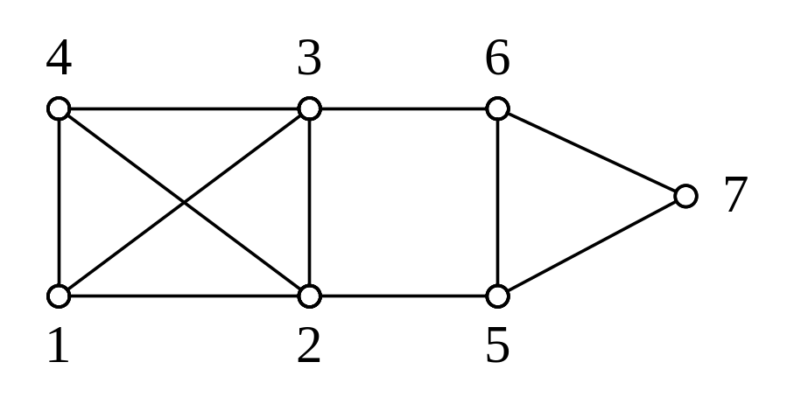
极大相容类与团
例：A={1,2,3,4,5,6,7}上的相容关系 R
“团”
极大相容类：
{1,2,3,4}
{2,5}
{3,6}
{5,6,7}
“团”——极大的完全子图

Slide 114
求极大相容类的算法
列出R的简化关系矩阵，令其中的元素为μ_{ij}；
R的n级相容类为{a₁}, {a₂}, …, {a_{n}} ；
若n =1，则终止；
若n >1 ，则i = n -1 ；
A={a_{j}| i < j ≤n且μ_{ji} =1}, ；
对每个第i +1级相容类S，若S ∩A≠Φ，则添加一个新的相容类{a_{j}} ∪ (S ∩A) ；
对已得到的任意两相容类S和S’，若S’ ⊆ S ，则删去S’ ；这样合并后的相容类称为第i级相容类；
若i >1 ，则i = i -1 ，并转到⑸；
若i = 1 ；则终止全过程。

Slide 115
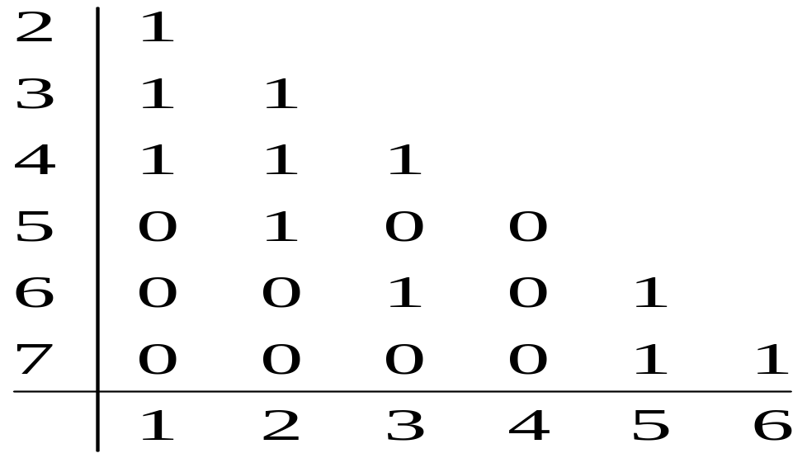
例
n=7,第７级相容类：
{1},{2},{3},{4},{5},{6},{7}
从第６列开始扫描，Ａ＝{7}，添加{6,7}，删去{6}和{7}得到６级相容类：
{1},{2},{3},{4},{5},{6,7}
对第５列，Ａ＝{6,7}，添加 {5,6,7}，删去{5}和{6,7}得到５级相容类：
{1},{2},{3},{4},{5,6,7}
对第４列，Ａ＝Φ，４级相容类与５级相容类相同。
对第３列，Ａ＝{4,6}，添加 {3,4}及{3,6}，删去{3}和{4}得到３级相容类：
{1},{2},{3,4},{3,6},{5,6,7}
对第２列，Ａ＝{3,4,5}，添加 {2,3,4}、{2,3}及{2,5}，删去{2}、{2,3}和{3,4}， 这样得到２级相容类：
{1},{2,3,4},{2,5},{3,6},{5,6,7}
对第１列，Ａ＝{2,3,4}，添加 {1,2,3,4}、{1,2}及{1,3}，删去{1}、{1,2}、{1,3}和{2,3,4}，这样得到１级相容类，即关于R的所有极大相容类：
{1,2,3,4},{2,5},{3,6},{5,6,7}

Slide 116
等价关系
定义5.7.4
  如果集合A上的二元关系R是自反的,对称的和传递的,那么称R是等价关系
  例
    全关系
    恒等关系
    同学集合A={a,b,c,d,e,f,g},A中的关系R是“住在同一房间”
    集合A={1,2,3,4,5,6,7}, R={<x,y>|x-y可被3整除(或x/3与y/3的余数相同)}
    设k是一正整数而a,b∈Z.如果对某整数m,a-b=m·k,那么a和b是模k等价,写成
a≡b(mod k)

Slide 117
等价关系的关系矩阵与关系图
关系矩阵
  可简化为三角矩阵
关系图
  每一结点都有一自环线（可省略）
  如果有从a到b的弧,那么也有从b到a的弧（可画成无向图）
  如果从a到c有一条路径,则从a到c有一条弧

Slide 118
A={1,2,3,4,5,6,7}, R是模3等价关系，画出其简化关系图
1。
2。
3。
4。
7。
5。
6。
等价关系R的有向图可能由若干个独立子图构成的，每个独立子图都是完全关系图(团)

Slide 119
判断下图中哪些是等价关系
A={1,2,3}
1。
1。
1。
1。
2。
。
2。
。
2。
。
2。
。
3
3
3
3
R₁
R₂
R₃
R₄
1。
1。
1。
1。
2。
。
2。
。
2。
。
2。
。
3
3
3
3
R₅
R₆
R₇
R₈

Slide 120
等价类
定义5.7.5
  R是A上的等价关系，a∈A,由a确定的集合[a]_{R}:
  [a]_{R}={x|x∈A∧<a,x>∈R}
  称集合[a]_{R}为以a为代表的关于R的等价类,当不强调R时简记为［a］
如果等价类个数有限,则R的不同等价类的个数叫做R的秩;
等价类［a］_{R}≠Φ, a∈［a］_{R}

Slide 121
例
R是Z上模4等价关系
  ［0］₄={…-8,-4,0,4,8,…}
  ［1］₄={…-7,-3,1,5,9,…}
  ［2］₄={…-6,-2,2,6,10,…}
  ［3］₄={…-5,-1,3,7,11,…}
A={a,b,c,d,e,f}, R={<a,a>,<b,b>,<c,c>,<a,b>,<b,a>,<a,c>,<c,a>,<b,c>,<c,b>,<d,d>,<e,e>,<d,e>,<e,d>,<f,f>},
  ［a］=［b］=［c］={a,b,c}
  ［d］=［e］={d,e}
  ［f］={f}
  秩是3

Slide 122
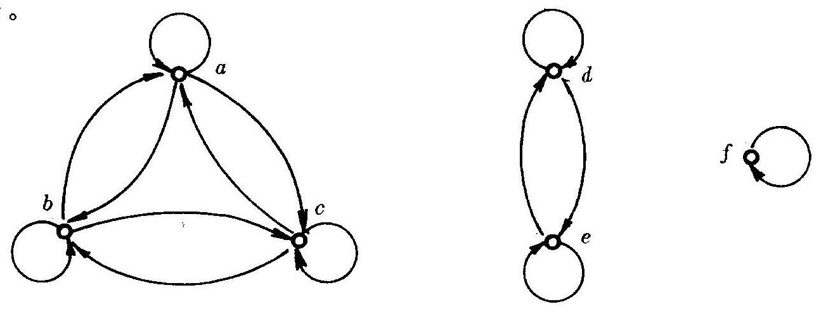
等价关系图求等价类
R图中每个独立子图上的结点，构成一个等价类

Slide 123
练习
下述三个等价关系各有几个等价类？说出对应的各个等价类。
。
1
1。
1。
。
。
2。
。
2。
。
2
3
3
3
R₁
R₂
R₃

Slide 124
等价类的性质
定理5.7.1 设R是非空集合A上的等价关系,
aRb iff［a］=［b］
  证明：充分性
  ∵ a∈［a］=［b］,即a∈［b］, ∴aRb
  必要性
  ∀x ∈［a］, 则aRx, ∵R对称, ∴ xRa
  又 aRb， 且R传递，∴ xRb，即x ∈［b］
  ∴ ［a］⊆［b］，类似可证［b］⊆［a］
  ∴ ［a］=［b］

Slide 125
定理5.7.2 设R是非空集合A上的等价关系,则
π_{R} ={［a］| a∈A}是集合A的划分
  证明：因为对任意a∈A , a∈［a］，故［a］非空，
  且∪［a］=A
  再证对于任意的a,b∈A,或者［a］=［b］,或者［a］∩［b］=Φ
  若aRb，根据定理5.7.1得［a］=［b］
  若<a,b>∉R, 假设[a]∩[b]≠Φ,
  则存在c∈[a]∩[b]，
∴ c∈[a]∧c∈[b],
∴<a,c>∈R ,<b,c>∈R,由R对称得
<c,b>∈R又由R传递得<a,b>∈R, 矛盾
  定理得证

Slide 126
思考
设R是集合A上的等价关系，∀ a,b∈A ,若［a］∩［b］=Φ , 则<a,b>∉R
  证明：假设<a,b>∈R,
  由等价类定义得b∈[a],
  又b∈[b]，
  所以b∈[a]∩[b]，矛盾

Slide 127
商集
商”和除法有关
比如把一块蛋糕平均分成四份
{
}
生
日
用刀分
快
乐
生
日
快
乐
从两种不同的角度看
  从算术角度看：1用4除,每份1/4, 就是“商” 1=1/4+1/4+1/4+1/4
  从集合角度看
    用R分
1。
2。
。
3
R

Slide 128
定义5.7.6 设R是非空集合A上的等价关系
  由R的所有等价类构成的集合称之为 A关于R的商集，记作A/R,也叫A模R
  A/R ={［a］_{R}｜a∈A}
例A={1,2,3,4}
  A/I_{A}
    A/I_{A}={{1},{2},{3},{4}}
  A/A×A
    A/A×A= {{1,2,3,4}}
  R={<1,3>,<2,4>, <3,1>,<4,2>}∪I_{A}
    A/R = {{1,3},{2,4}}

Slide 129
定理5.7.3
  设R₁和R₂是非空集合A上的等价关系,那么R₁=R₂当且仅当A/R₁=A/R₂
  证明：充分性显然
  必要性 ∀<a,b>∈R₁, 则a,b∈[a]_{R1} ，
  ∵A/R₁=A/R₂ ，∴∃[c]_{R2} ∈A/R₂ ，使得[a]_{R1} = [c]_{R2}
  故a,b∈[c]_{R2} ，从而<a,b>∈R₂ ，
  ∴R₁⊆R₂
  类似可证R₂⊆R₁
  所以R₁=R₂

Slide 130
定理5.7.4 设π是非空集合A的一个划分,定义A上的二元关系R如下：
  ∀a,b∈ A, aRb iff a和b属于π中的同一个块
  即 aRb⇔∃B(B∈π∧a∈B∧b∈B)
则R是A上的等价关系，且A/R=π
  证明：易证R是等价的
  只证A/R=π
  先证π⊆A/R，∀S∈π, ∀a∈S,
  若b∈S, 由R的定义可知 b∈[a], ∴ S⊆ [a]
  另外若b∈[a], 由R的定义, a和b属于π中的同一个块, 而a∈S,
  所以b∈S, 即[a] ⊆S
  ∴ π⊆A/R

Slide 131
  再证A/R⊆π
  ∀[a] ∈ A/R
  ∵ π是A的划分 ∴∃S∈π使得a∈S
  只需证明[a]=S
  ∀b∈[a], 有aRb,由R的定义，b∈S,
  ∴[a]⊆S
  ∀b∈ S, ∵a∈S ,由R的定义有aRb，即b∈[a]
  ∴ S⊆[a]
  所以[a]=S
  即A/R⊆π

Slide 132
定理5.7.2和5.7.3表明
  非空集合A上的每个等价关系R，都可唯一地确定A的一个划分A/R ， A/R也称为是由R诱导的划分
定理5.7.4表明
  对集合A的每个划分π ，当把π的每个块作为一个等价类时，就可给出A上的一个等价关系R_{π} ，并且π即为由R_{π}确定的A的划分A/R_{π} ， R_{π}也称为是由π诱导的等价关系
例
  A={a,b,c,d,e}
    R={<a,a>,<a,b>,<a,c>,<b,b>,<b,a>,<b,c>,<c,c>,<c,a>,<c,b>,<d,d>,<d,e>,<e,e>,<e,d>}
      R诱导的划分
      π={{a,b,c},{d,e}}
    π’={{a,b},{c},{d,e}},
      π’诱导出R’
      R’={<a,a>,<a,b>,<b,b>,<b,a>,<c,c>,<d,d>,<d,e>,<e,e>,<e,d>}

Slide 133
思考题
n元有限集A上共有多少个不同的等价关系？
  A的不同的k划分的个数？用S(n,k)表示将n元集划分成k块的方法数
  S(n,k)= S(n-1,k-1)+ k*S(n-1,k)
  第二类Stirling数

Slide 134
思考题
设R是集合A上的关系，证明：
⑴ sr(R)是包含R的最小的相容关系；
⑵ tsr(R)是包含R的最小的等价关系。

Slide 135
本章小结
枚举法有向图矩阵
概念及表示方法
自反
有向图
等价类
商集
划分
对称
*等价关系
性质*
二元关系
传递
*偏序关系
全序
良序
哈斯图
重要元素
反对称
反自反
拟序关系
复合
计算方法
运算*
求逆
运算性质
闭包

